Slide 1
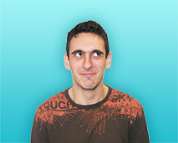
Polytech’Sophia - IntuiLab
Conception d’IHM en milieu industriel
Sébastien Meunier
06 Janvier 2012
meunier@intuilab.com

Slide 2
IntuiLab
SA créée en juin 2002 à Toulouse
~40 personnes
Conception et le développement d’applications de Surface Computing
Editeur du progiciel IntuiFace Presentation
Notes:
Alban

Slide 3
SURFACE COMPUTING ?
Qu’est ce que le
Notes:
Surface Computing
Surface Interactives
NUI
Multi-touch
Tangible

Slide 4
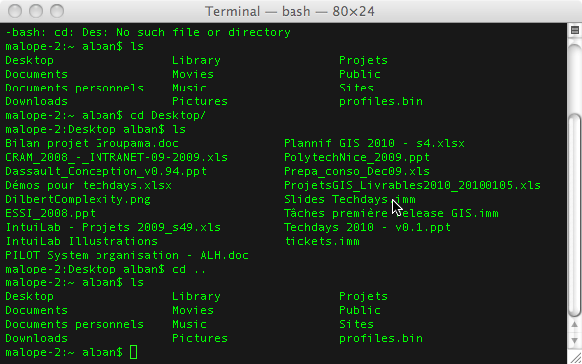
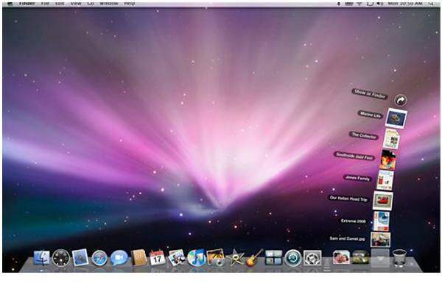
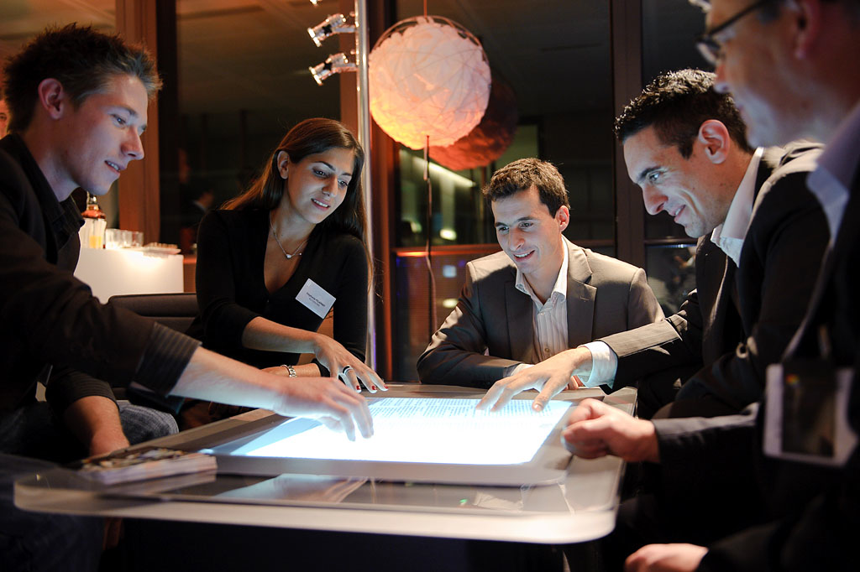
CLI
GUI
NUI
Texte | Graphique | Naturel
Clavier | Clavier / Souris | Doigts / objets physiques
Connaissance | Découverte | Intuition
Syntaxe stricte | Métaphores | Manipulations
Commandes | WIMP | Gestes & Touché
(August de los Reyes – Predicting the past – 2008)
Notes:
GUI adapté à un usage sur petit écran + mono utilisateur

Slide 5
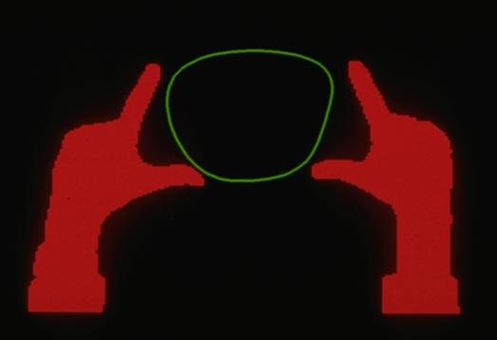
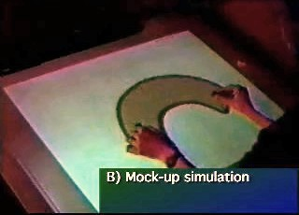
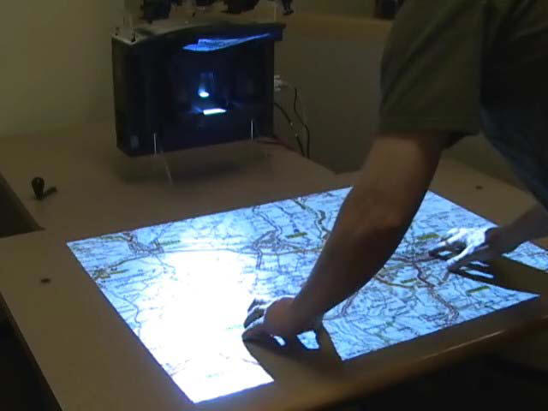
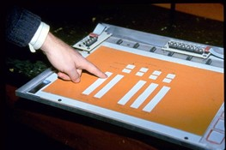
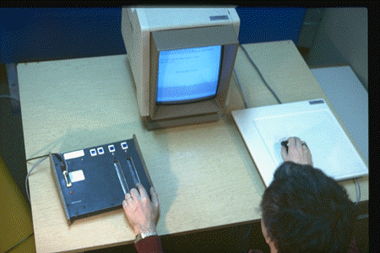
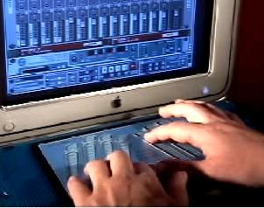
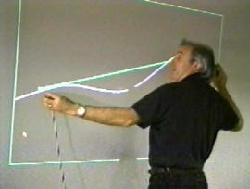
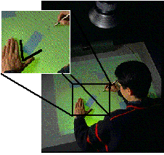
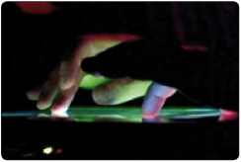
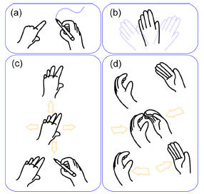
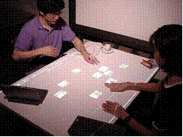
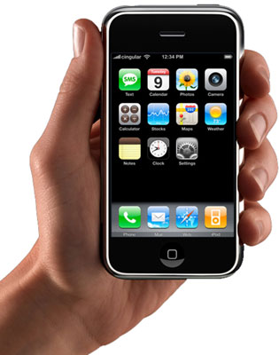
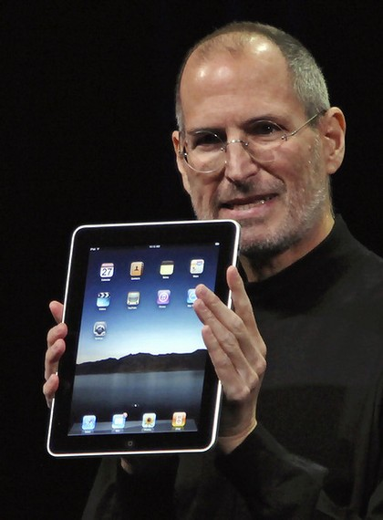
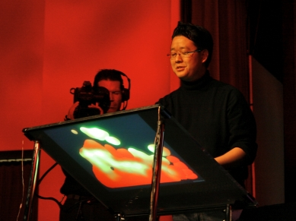
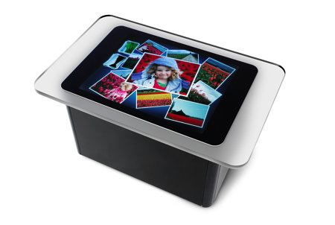

Une popularisation récente
1983
1985
1986
1992
1994
1995
1997
2001
2002
2003
2005
(http://billbuxton.com/multitouchOverview.html)
2005
2007
2007
2009
2010
Notes:
Tactile, Multi-touch, NUI, Surface Computing
Un domaine de recherche pas si récent
Tabletop 2005
Digitable
Commercialement popularisé par
Iphone
Microsoft Surface
Win7

Slide 6
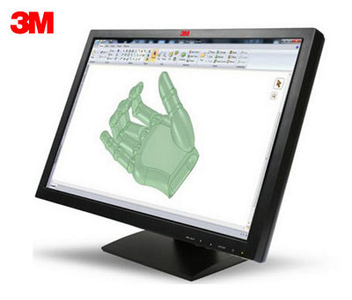
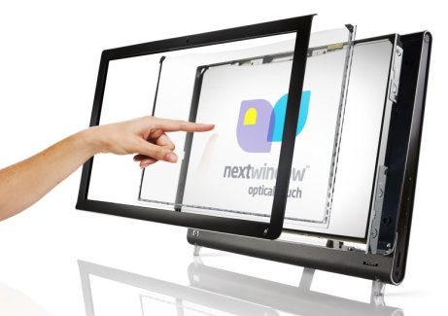
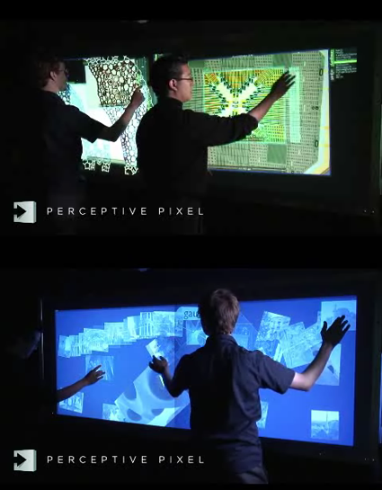
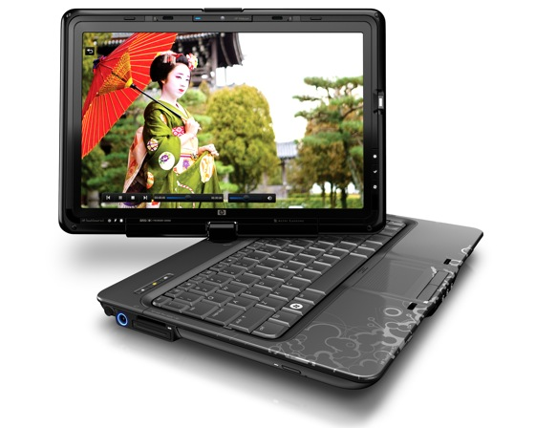
Des Dispositifs variés

Slide 7
INTUITEAM
Qui ?

Slide 8
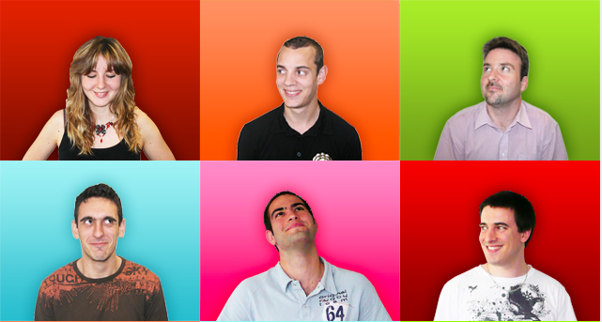
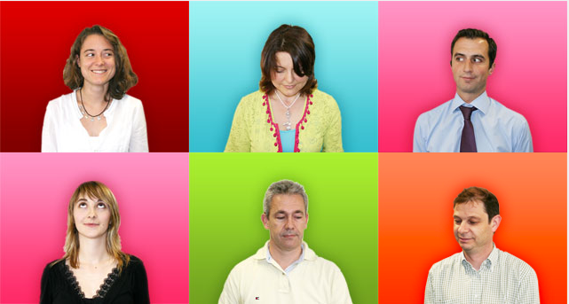
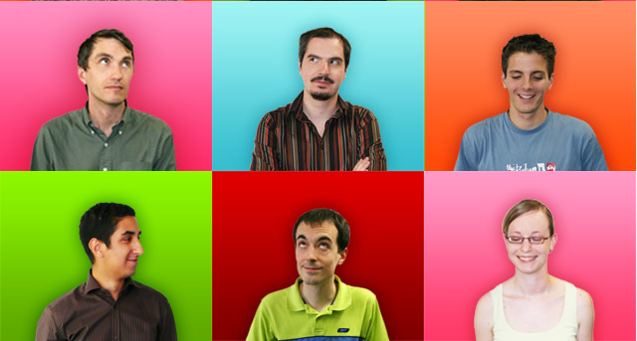
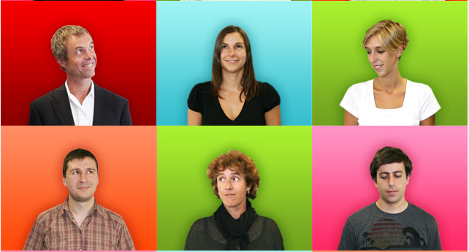

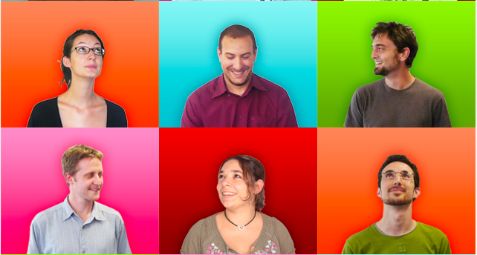
IntuiTeam
Designers d’interaction
Ergonomes
Designers graphiques
Développeurs
Notes:
Rôle et plusieurs personnes peuvent avoir le même rôle

Slide 9
Une problématique particulière
Concevoir des IHM
dans un contexte industriel
Compétences pluridisciplinaires
Enjeux variés
Répondre aux besoins des utilisateurs
utilité
utilisabilité
Répondre aux attentes des clients
innovation
éléments différentiant pour le produit
…
Besoins jamais clairs au début du projet
Moyens limités
Délais limités
Ressources limitées
Notes:
Alban

Slide 10
INTUISIGN
Comment ?

Slide 11









Pourquoi un process de design?
Le design d’IHM est pluridisciplinaire
RC
ix
dev
ix
dev
design
design
N$;
user
:47
user
usability
graph
$5d
usability
graph
design
design
1z$
Notes:
Chacun son language et ses outils
Accorder le language des intervenants

Slide 12


Pourquoi un process de design?
Le design d’IHM est itératif
IMH
IHM
Notes:
Parce qu’on ne sait pas faire une IHM adaptée aux utilisateurs du premier coup

Slide 13

Un Process, mais lequel ?
Ag
Agile
Liberté dans l’exploration des usages
Autorise l’innovation & la créativité
Equipes pluridisciplinaires …
… leurs languages et leurs outils
Itératif
Transparent vis à vis du client
Viable
Répétable
8 fev
€
3
2
1

Slide 14
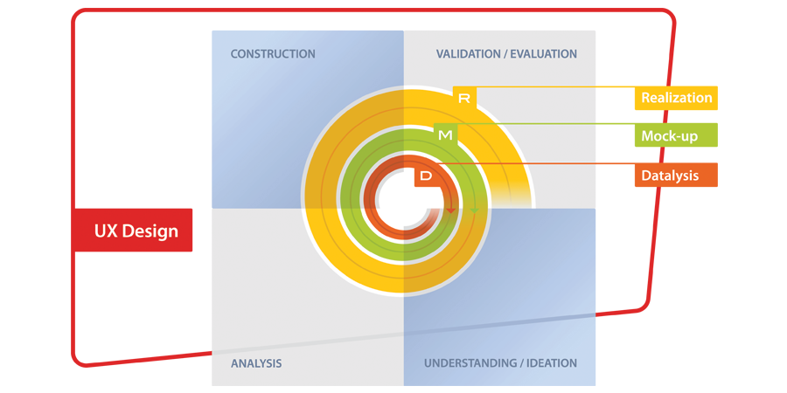
Intuisign
Notes:
3 activités : datalyse maquettage realisation
Chaque activité est décomposée en 4 étapes
Plutôt que les détailler, je vais vous présenter des points caractéristiques de chaque activité

Slide 15
Un projet type…
La datalyse …
… le maquettage …
… la réalisation et les tests …
Notes:
Alban

Slide 16
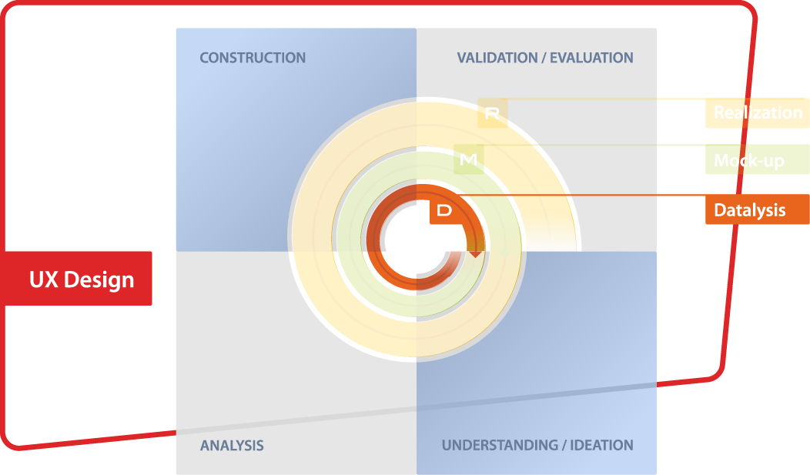
Datalyse
Comprendre le problème …
… pour informer les choix de design
Notes:
Collecter et analyse les données pour comprendre le problème

Slide 17

l’usage & les besoins
Entretiens
Questionnaires
Observations directes
Etude/évaluation de systèmes existants
Scénarios d’usage
Comprendre l’activité de l’utilisateur et le contexte d’utilisation
Notes:
Interviews (si peu nombreux), observation de l’utilisateur dans son activité, évaluation experte de système (grille de critères ergo), identification des points forts et des points faibles des systèmes, questionnaires,

Slide 18
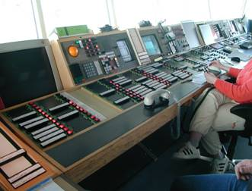
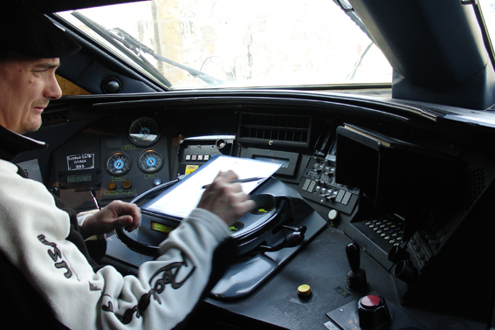

Datalyse
2 contextes principaux d’analyse
  Analyse de la tâche sans utilisateur
  Analyse de l’activité
  Apports et limites pour la conception
18

Slide 19
Datalyse - Analyse de la tâche
Contextes
  Démonstrateurs ou premières étapes de conception d’un produit
  Impossibilité d’accéder aux utilisateurs (indisponibilité, confidentialité)
    Activité « racontée »
      Par experts métiers
      Par les responsables projet
Exemple de projet : application de protection de l’espace aérien

Slide 20
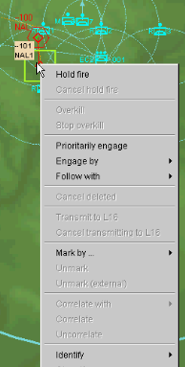
Datalyse - Analyse de la tâche
Notre intervention
  Entretiens auprès des responsables projet : activité racontée
  Analyse de l’application actuelle (interface + manuel opérateur)
    Identification des objectifs de tâches, des fonctionnalités nécessaires, etc.
  Exemple d’apport pour la conception : identification de 2 rôles opérateurs bien distincts
Notes:
Expliquer quels apports pour la conception: identification de 2 rôles mélangés au sein de l’interface: à travers les entretiens et les fonctionnalités offertes.
Or ces rôles sont antagonistes en qq sorte: un doit préparer et surveiller l’espace aérien l’autre doit protéger et agir sous fort stress et faire des actions critiques.
Dire que meme si réalisé par le meme opérateur les roles sont distincts dans le temps, pas le même niveau de zoom de carte.

Slide 21
Datalyse - Analyse de la tâche
Un bon apport pour la conception
  Permet d’avoir une vision générique du contexte
  D’identifier les tâches, les fonctionnalités nécessaires, les liens entre elles, etc.
MAIS l’incertitude persiste
  Stratégies mises en places
  Fréquence de réalisation des tâches
  Quantités d’éléments à traiter
  Etc.
Insuffisant pour un système réel, surtout lorsque celui-ci est critique
Contexte pertinent pour une 1ère étape d’un projet ou pour un démonstrateur
Notes:
Expliquer quels apports pour la conception: identification de 2 rôles mélangés au sein de l’interface: à travers les entretiens et les fonctionalités offertes.
Or ces rôles sont antogoniste en qq sorte: un doit préparer et surveiller l’espace aérien l’autre doit proteger et agir sous fort stress et faire des actions critiques.

Slide 22
Datalyse - Analyse de l’activité
Contextes
  Accès aux utilisateurs finaux dans leur activité
    Activité « observée »
  Grand public, projet d’une certaine envergure, forte sensibilisation du client
Exemple de projet : application de contrôle local d’aérodromes militaires
  Numérisation de solution
  Tablette tactile

Slide 23
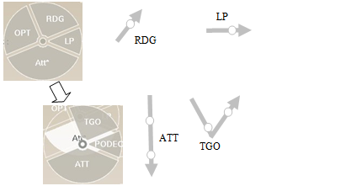
Datalyse - Analyse de l’activité
Notre intervention
  Analyse de l’activité auprès d’experts métiers et utilisateurs finaux
    Entretiens et observations en activité
  Orientations pour la phase d’émergence de solutions
  Exemples d’apport pour la conception
    Tâche de saisie d’items
      Tâche prescrite = saisie alphabétique / Activité observée = dessin de flèches (rapidité)
    Point clé de conception : sélection d’items via des gestes sur des marking menus
      Reproduction des symboles existants
  Continuité avec les stratégies en place

Slide 24
Datalyse - Analyse de l’activité
Analyse de l’activité : conception d’une interface en adéquation avec la pratique
  Facteur d’intuitivité et d’acceptabilité du système
  Mise en évidence d’éléments ne pouvant être identifiés par d’autres contextes
  Génération des 1^{ers} éléments de solution pour la conception
Certains biais persistent
  Systèmes impactés par un grand nombre de facteurs : pas de solution unique
  Observation d’un moment précis
  Analyse courte : impossibilité de rencontrer tous les profils d’opérateurs
Contexte d’analyse qui permet d’offrir le plus d’apports pour la conception

Slide 25
Possibilités & contraintes technologiques
Etat de l’art du matériel disponible
Etat de l’art des techniques d’interaction / visualisation
Etude de la charte / ambiance / contexte graphique
Echange entre l’IHM et les modules “métiers”
Notes:
Youtube, delicious, publications scientifiques, Vidéos, démonstrateurs

Slide 26
Datalyse
Comprendre le problème …
… pour informer les choix de design

Slide 27
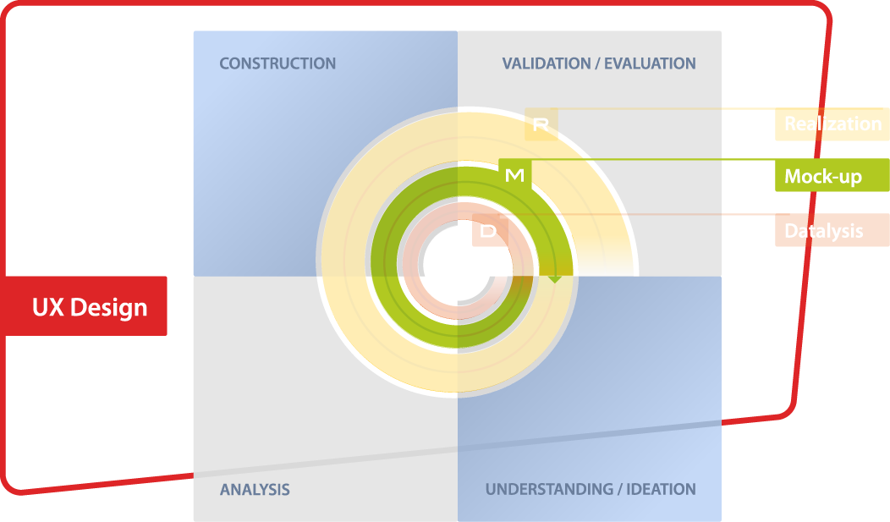
Maquettage
Explorer l’espace des possibles …
… pour choisir les solutions les plus adaptées
Notes:
Timing : 37min

Slide 28
Une multitude d’outils à disposition
Gribouillis sur un tableau / sur un coin de table
Maquettes papier (+ appareil photo + camera)
Illustrator
Powerpoint, word, excel
Expression Blend
Axure
Basalmiq
Dreamweaver
Flash
Omnigraffle
Visio
UML
MS expression, Eclipse
Outils de mindmapping
…

Slide 29
Lequel utiliser ? (QUEL EST VOTRE BESOIN ?)
Quel est votre besoin ?
  Découvrir de nouvelles pistes de solution ?
  Formaliser une solution ?
  Jouer un scénario sur une solution?
  Tester les limites d’une solution ?
  Communiquer une solution ?
    A qui ? Aux clients (décideurs) ? Aux utilisateurs ? A l’équipe en charge de la réalisation ? A l’équipe en charge des tests ? Au product management ?
  Pour chalenger / tester une solution ?
      Par qui ? Utilisateurs ? Clients qui pensent tout savoir de leurs utilisateurs ? Par des ergonomes (évaluation experte) ?
  Obtenir un consensus autour d’une solution ? De la part de qui ?
    Des clients ? Des utilisateurs ? De l’équipe technique ?
  Pour la faire valider ?
      Par qui ? …

Slide 30
Sachant que
Temps d’utilisation d’un outil =
  Temps utile
  + Temps d’apprentissage / de prise en main de l’outil
  + Temps de maintenance ou de préparation

Slide 31
MAQUETTES PAPIER
Un exemple d’outil

Slide 32
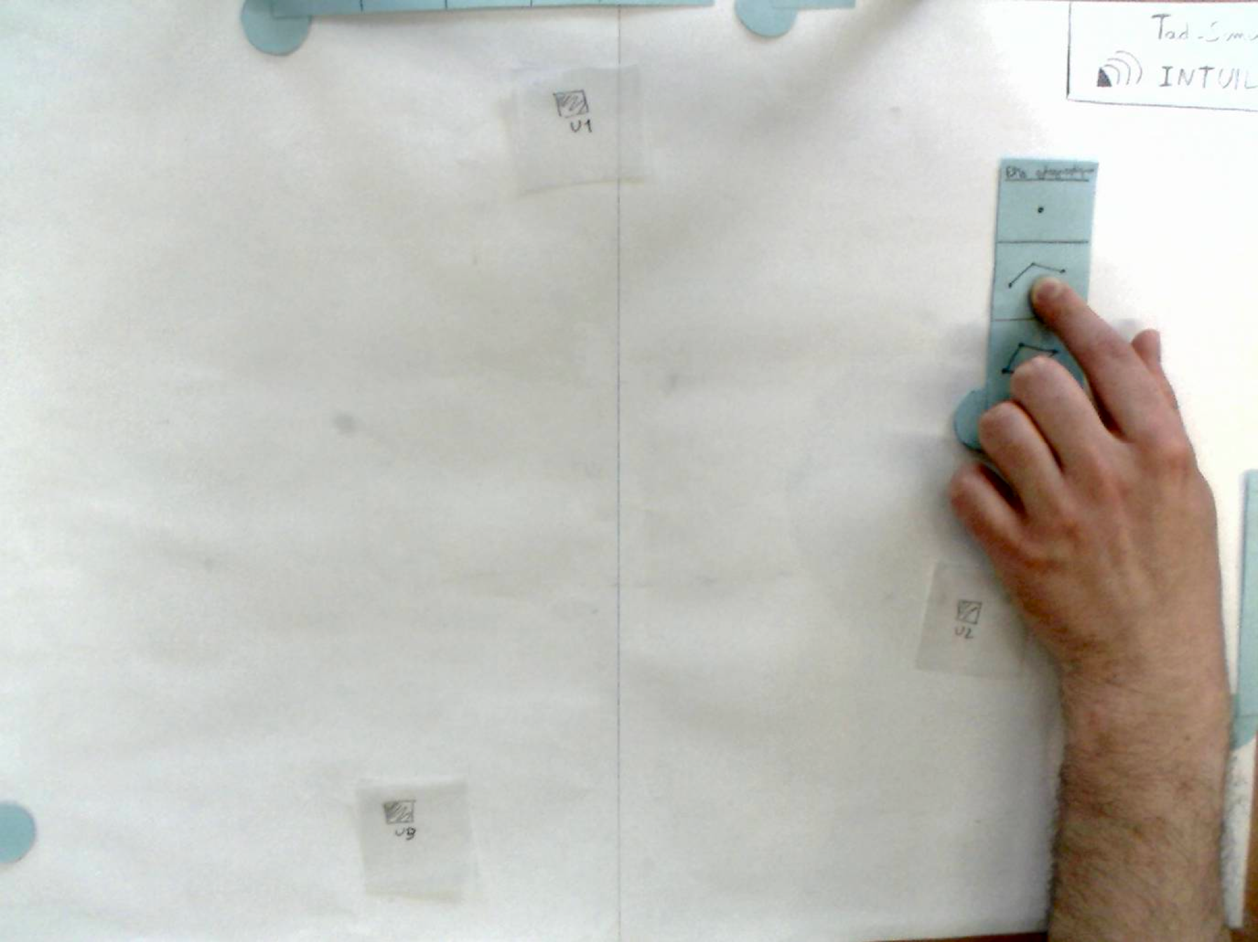
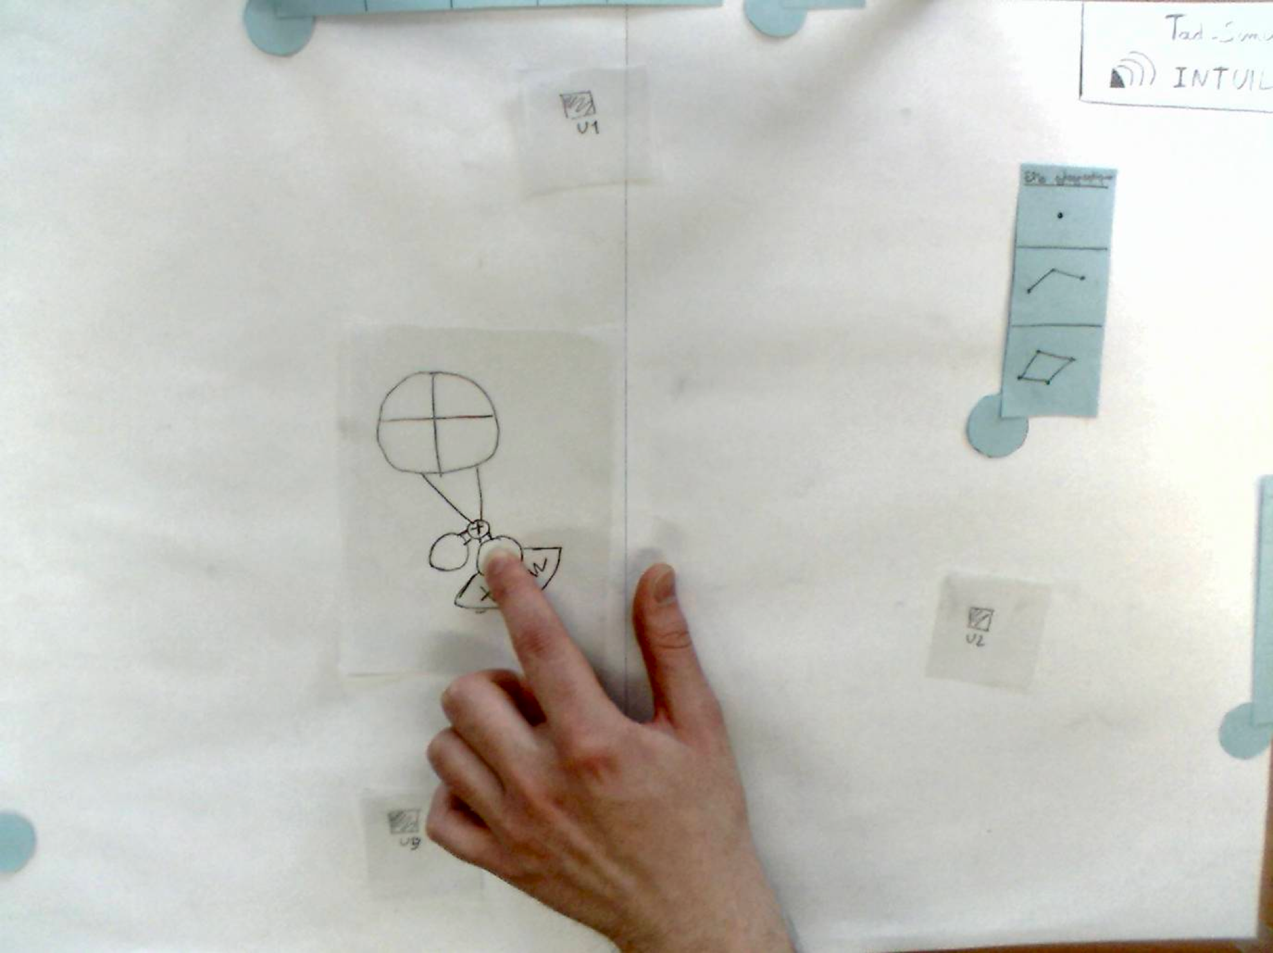
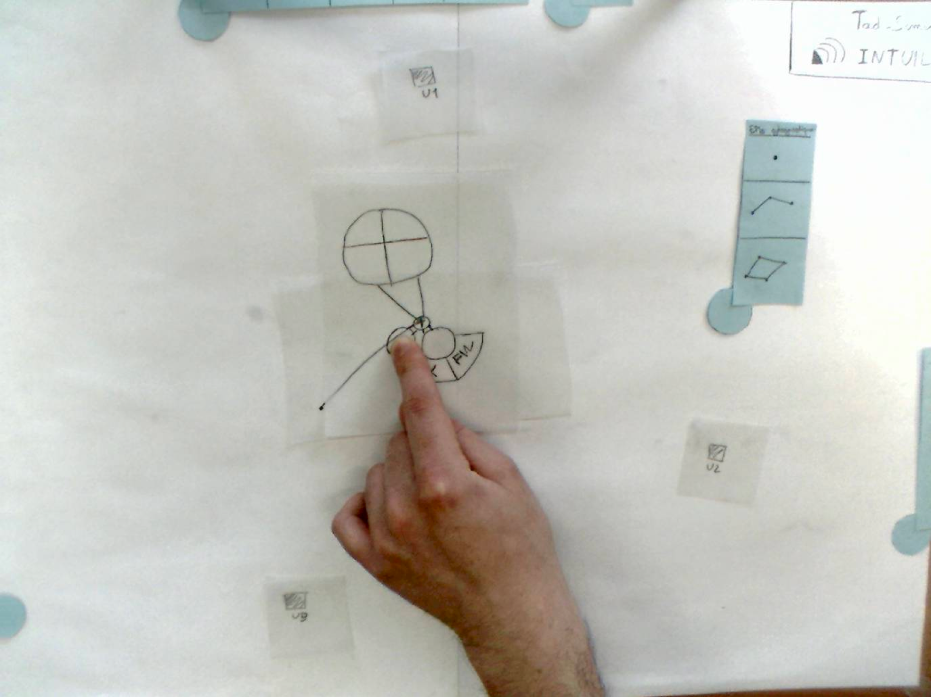
Maquettes papier

Slide 33
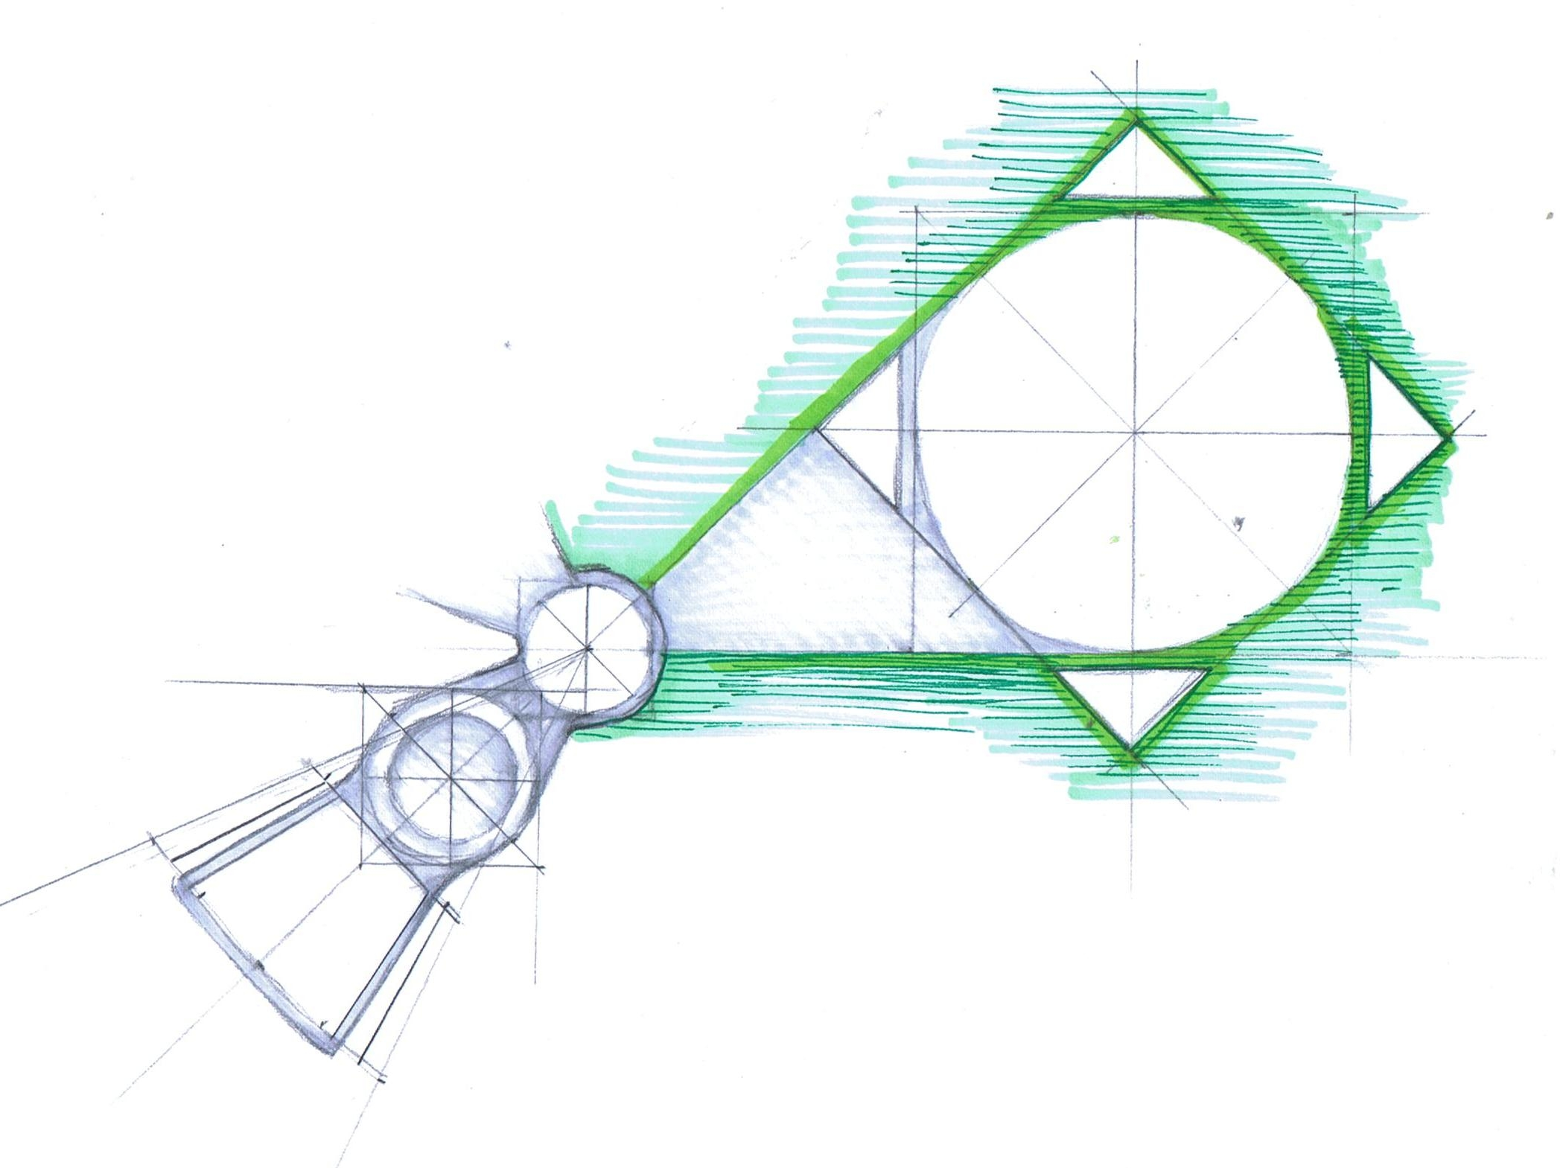
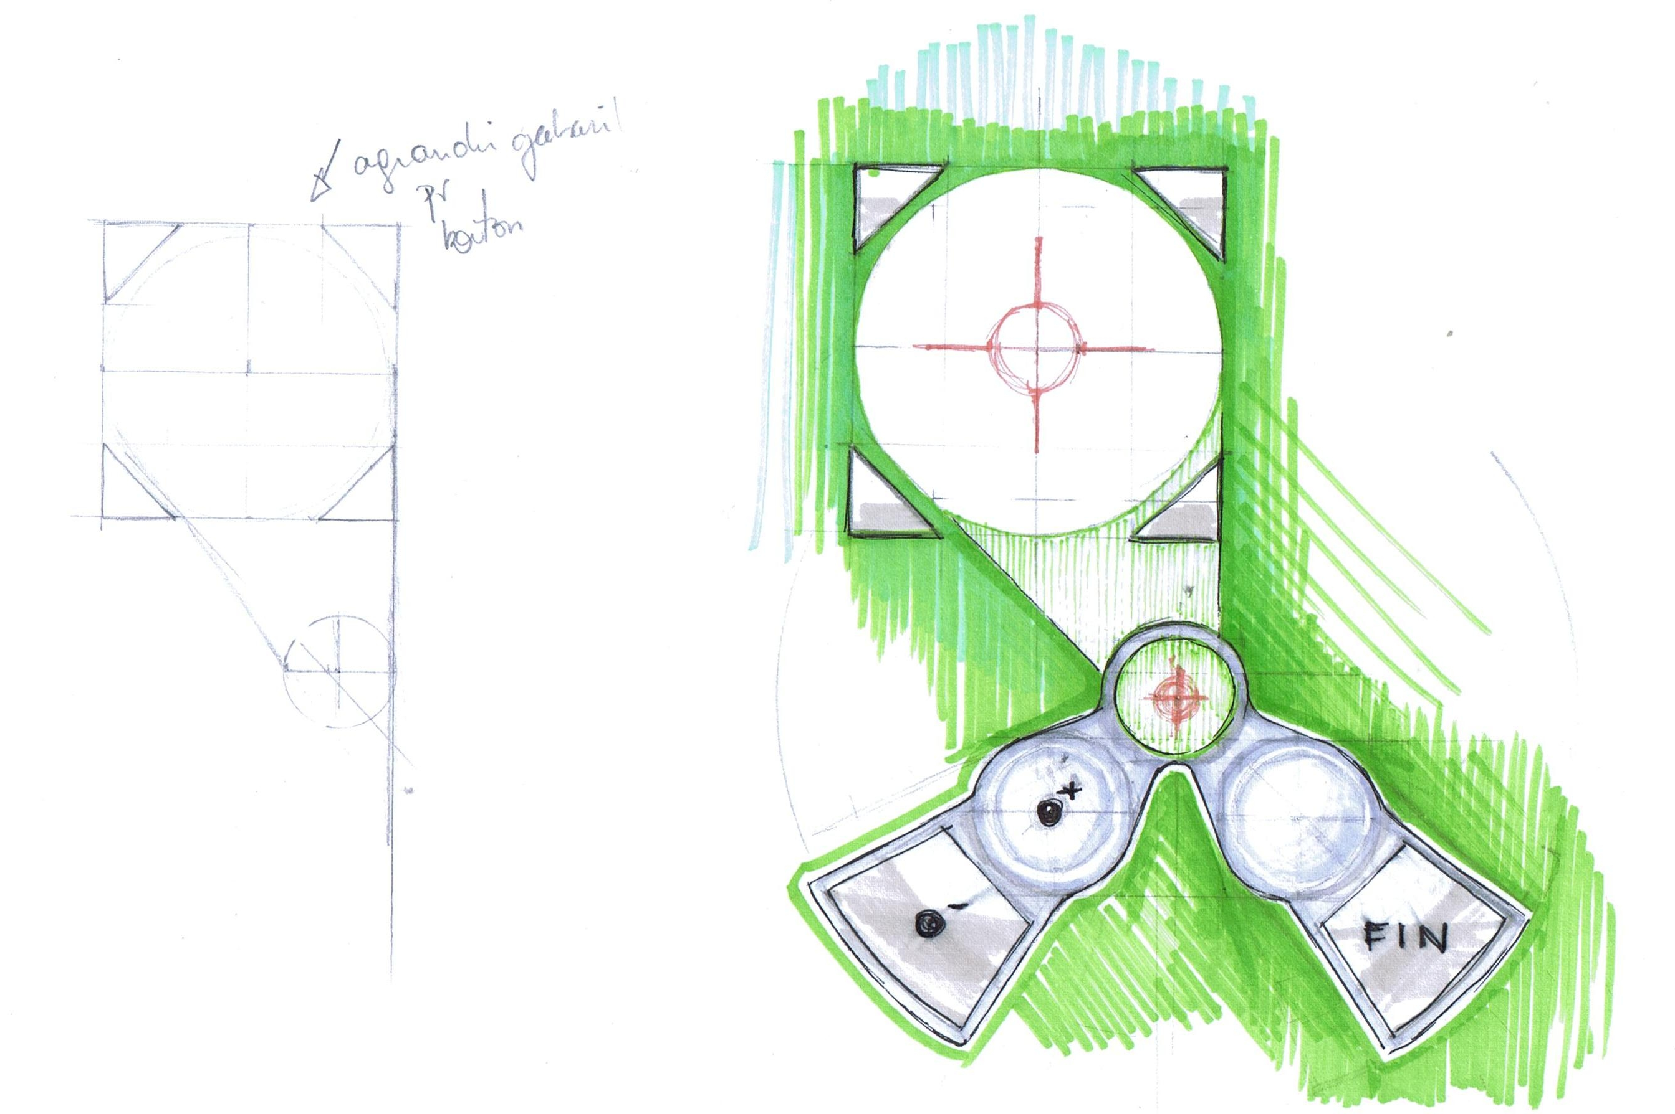
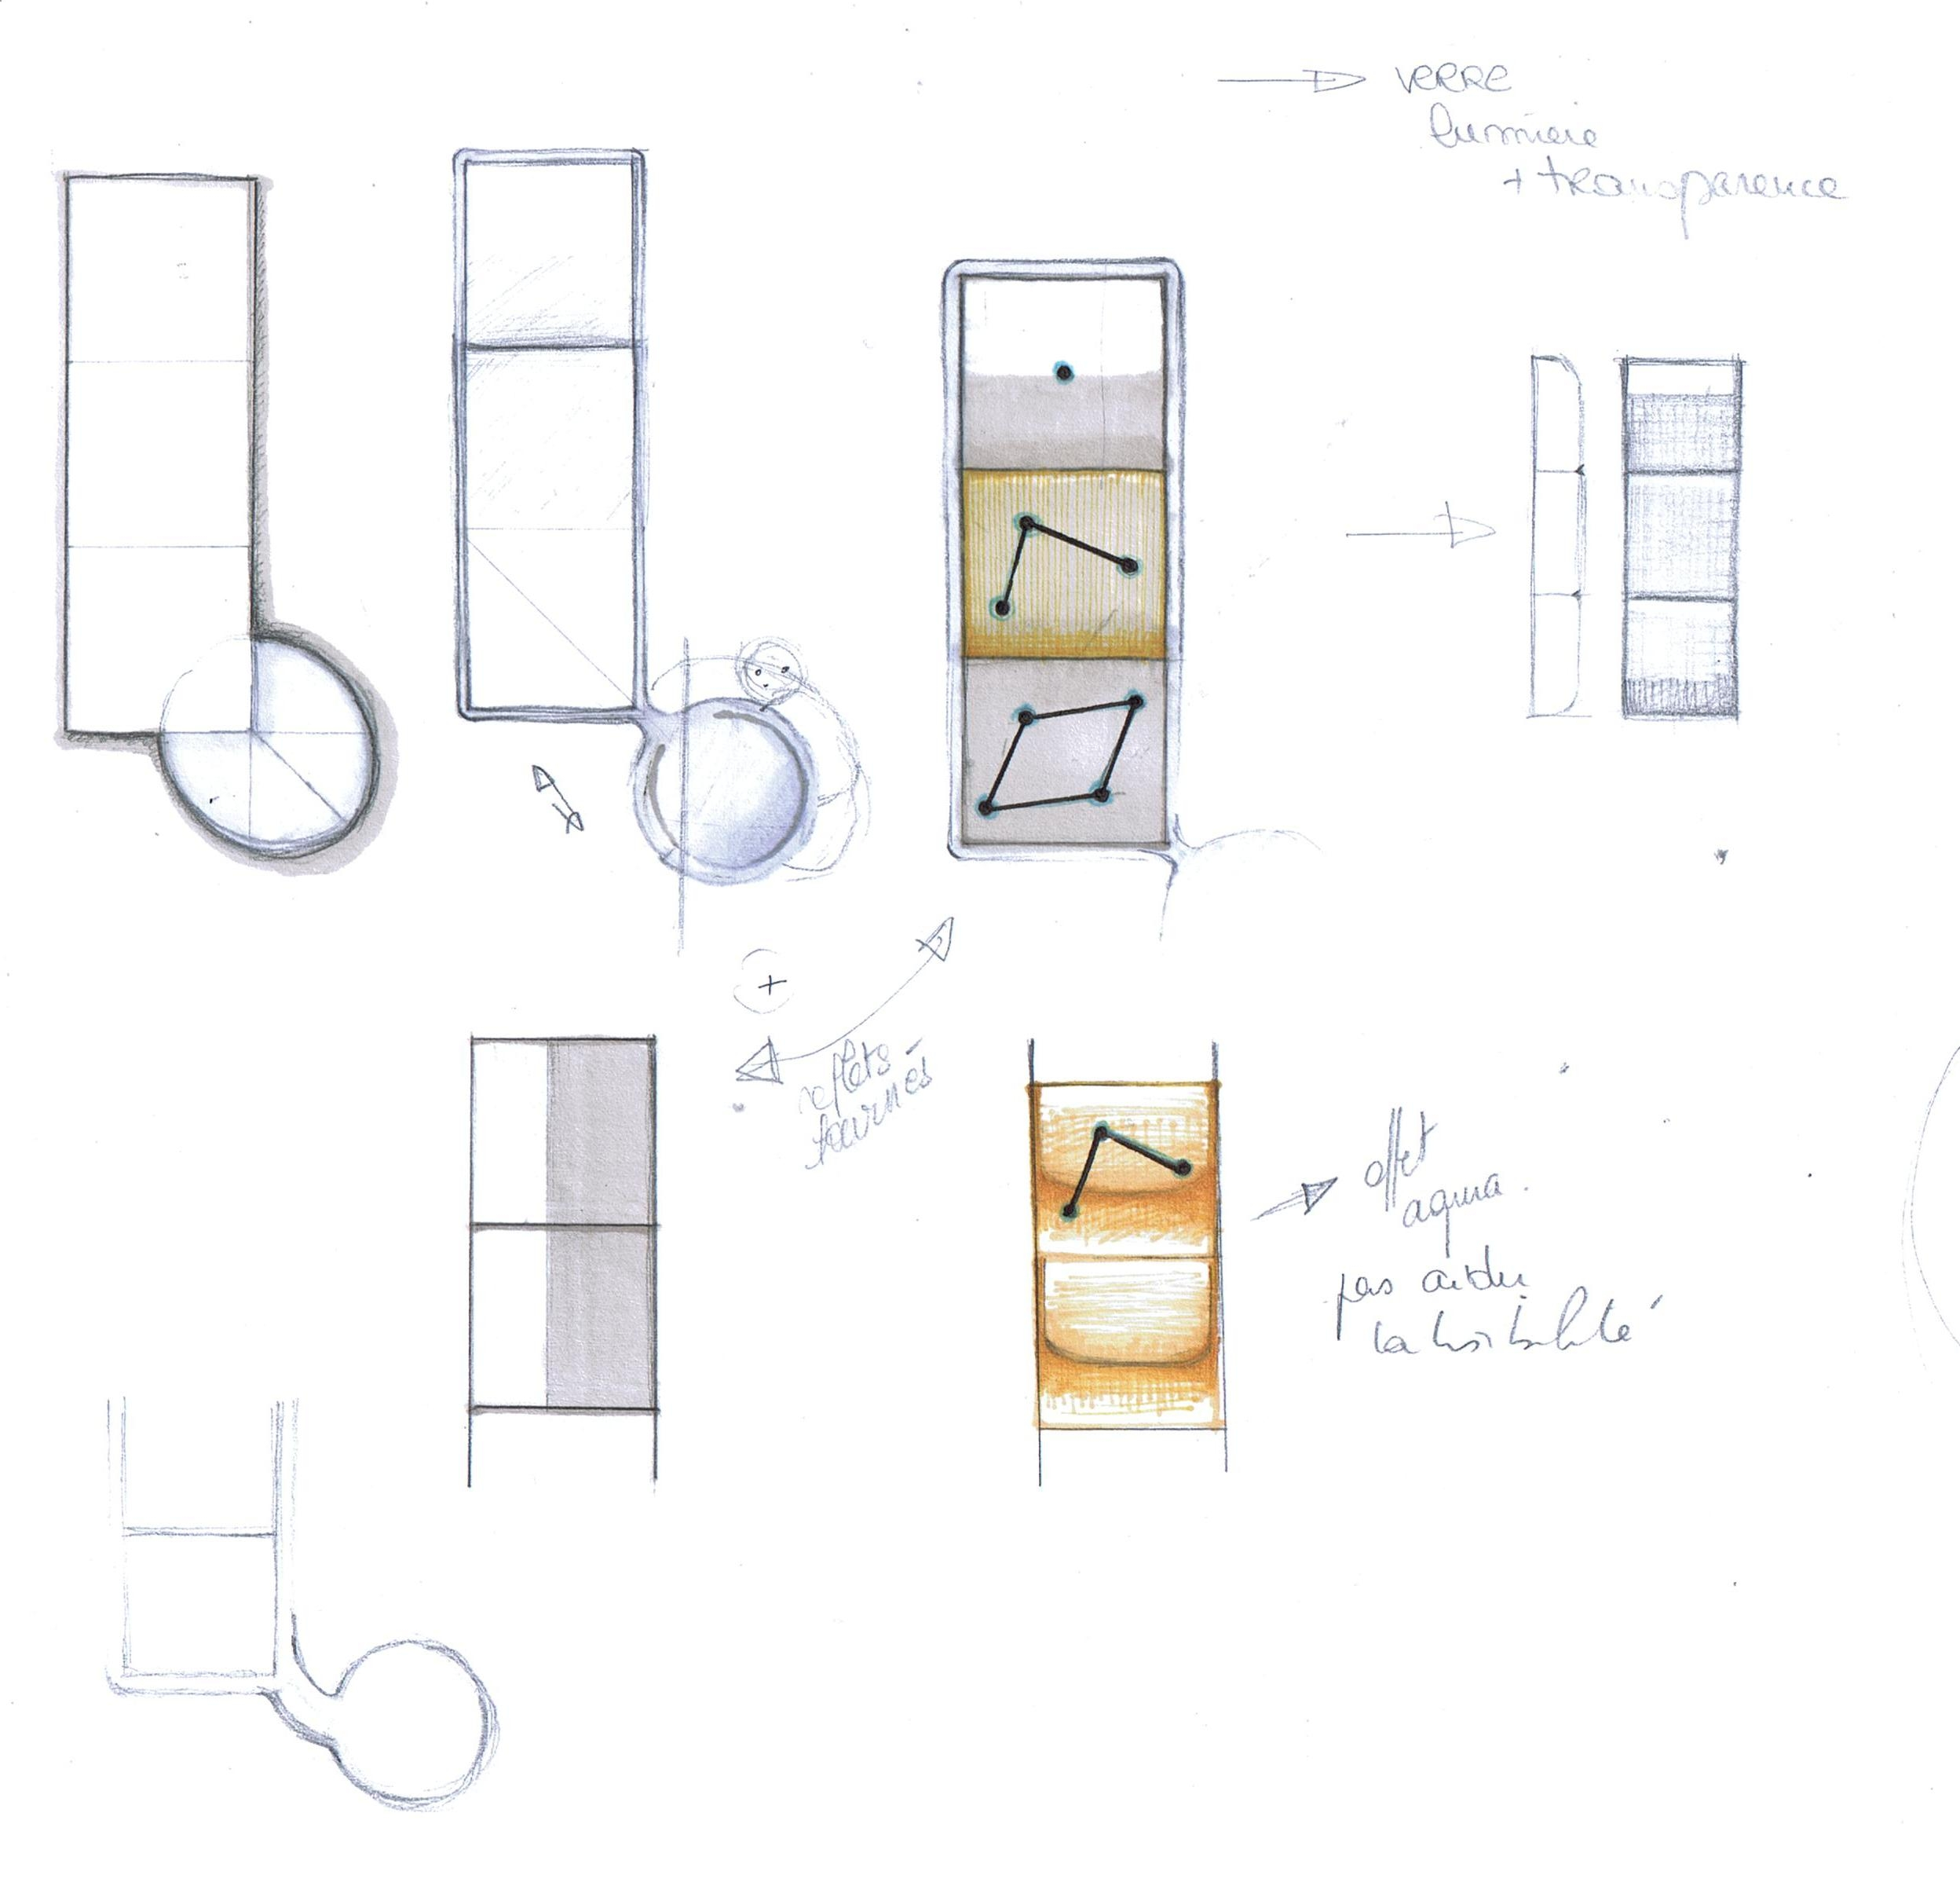
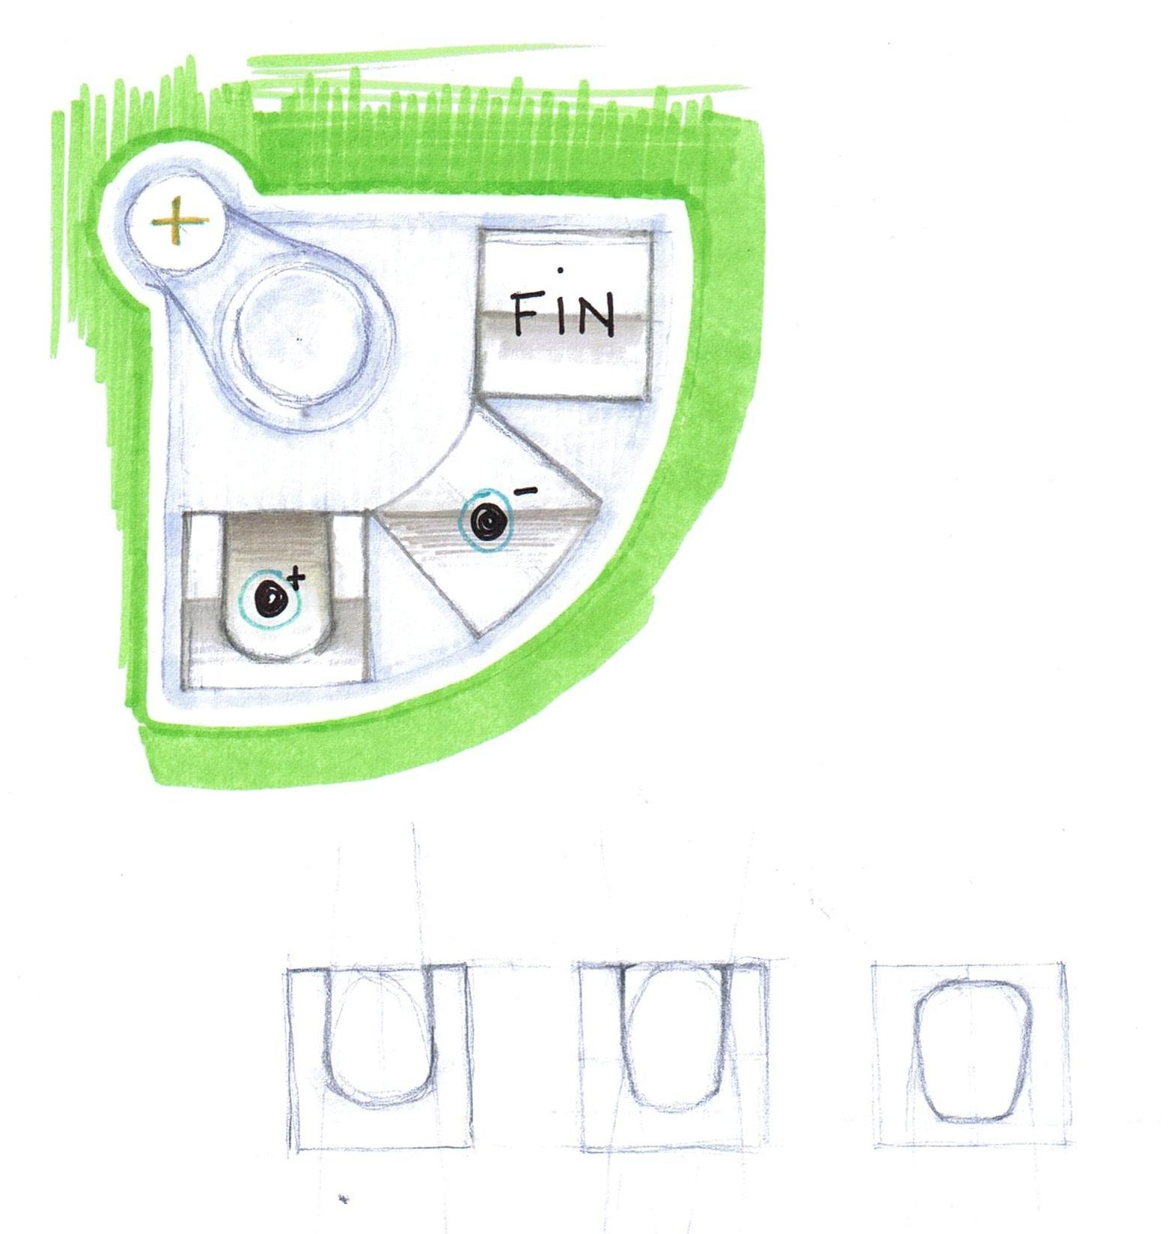
Maquettes papier
Notes:
Pas que pour faire joli
Importance de la forme pour l’utilisation

Slide 34
Rationnel
Explorer rapidement et illustrer les options de conception…
Pour faire les bons choix
Pour éviter le « j’aime » / « j’aime pas »
Pour expliciter les raisons des choix
Ne pas trouver LA solution mais comprendre pourquoi cette solution est adaptée
Notes:
Illustrer les options de conception :
pour les faire évaluer par les utilisateurs
pour les présenter aux autres membre de l’équipe
pour les proposer au client

Slide 35
POSTERS ILLUSTRATOR / OMNIGRAFFLE
Un exemple d’outil

Slide 36
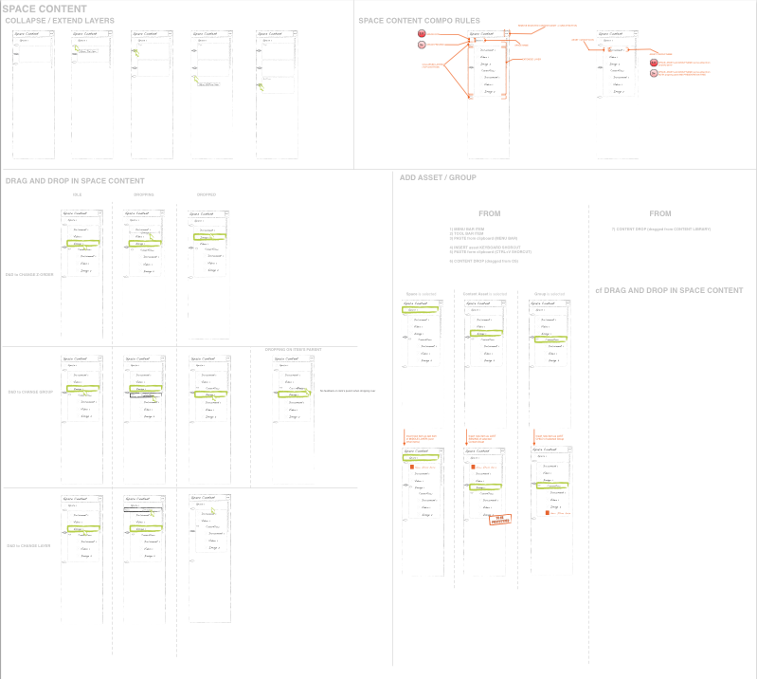
POSTERS

Slide 37
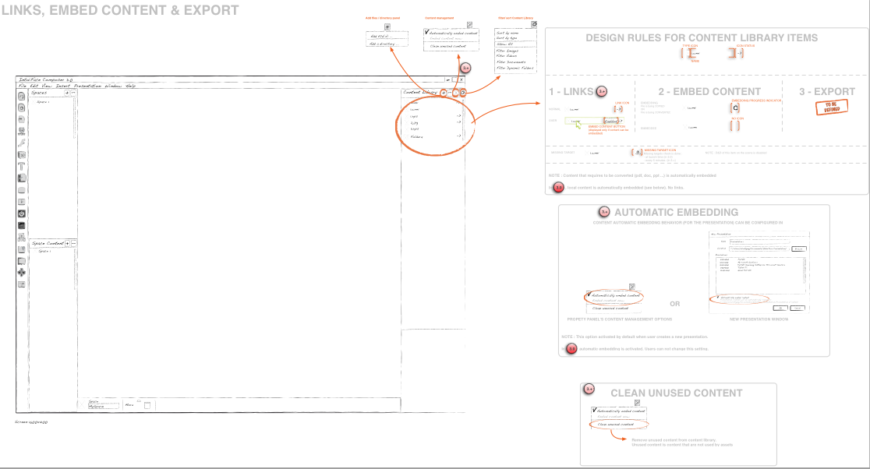
POSTERS

Slide 38
RATIONNEL
Formalisation à l’échelle des solutions
En pixels mais avec un style sketch
  Design non finalisé
  Peu de choix visuels
Commentaires
Bon support à l’itération

Slide 39
ILLUSTRATOR + Powerpoint
Un exemple d’outil

Slide 40
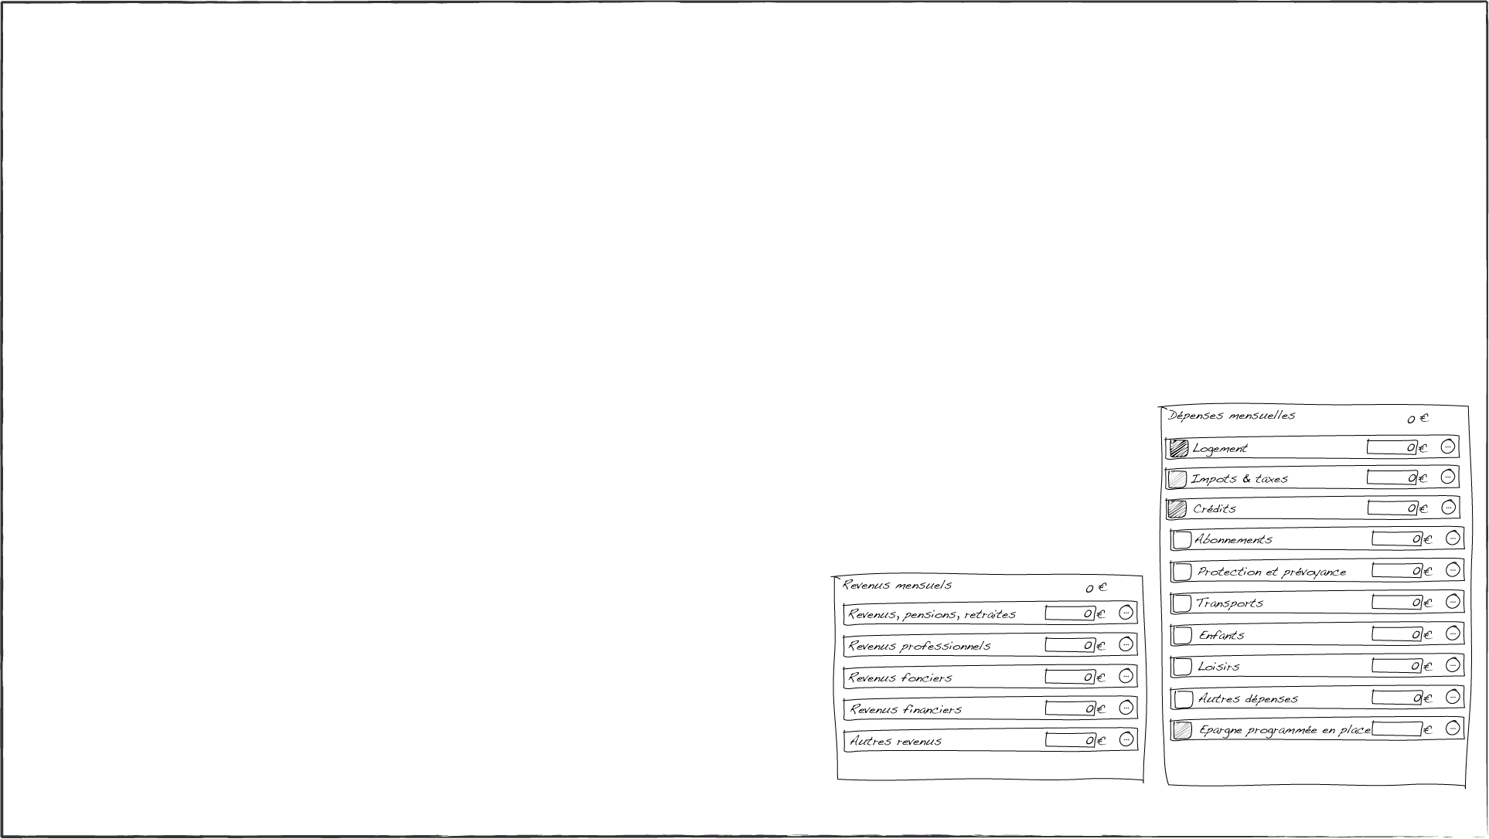
Principe de Sortie des blocs (0)

Slide 41
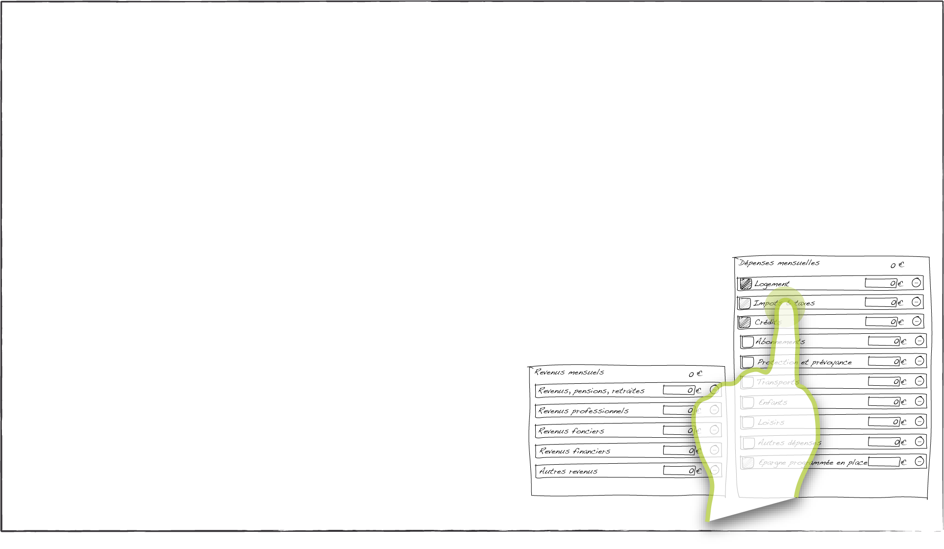
Principe de Sortie des blocs (1)

Slide 42
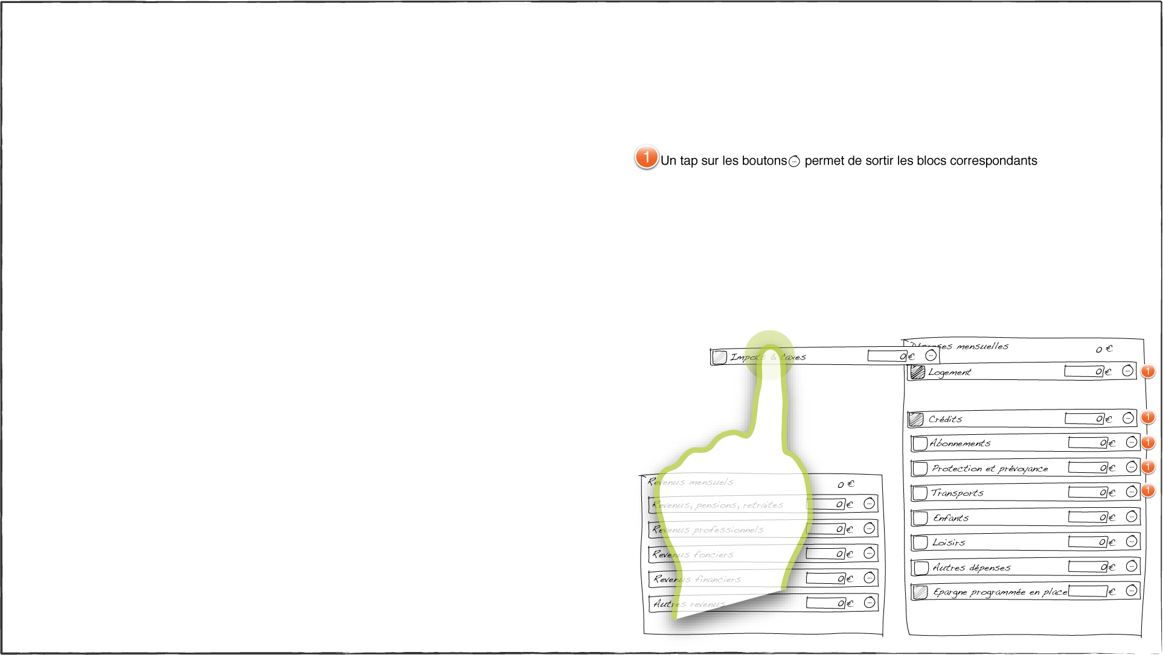
Principe de Sortie des blocs (2)

Slide 43
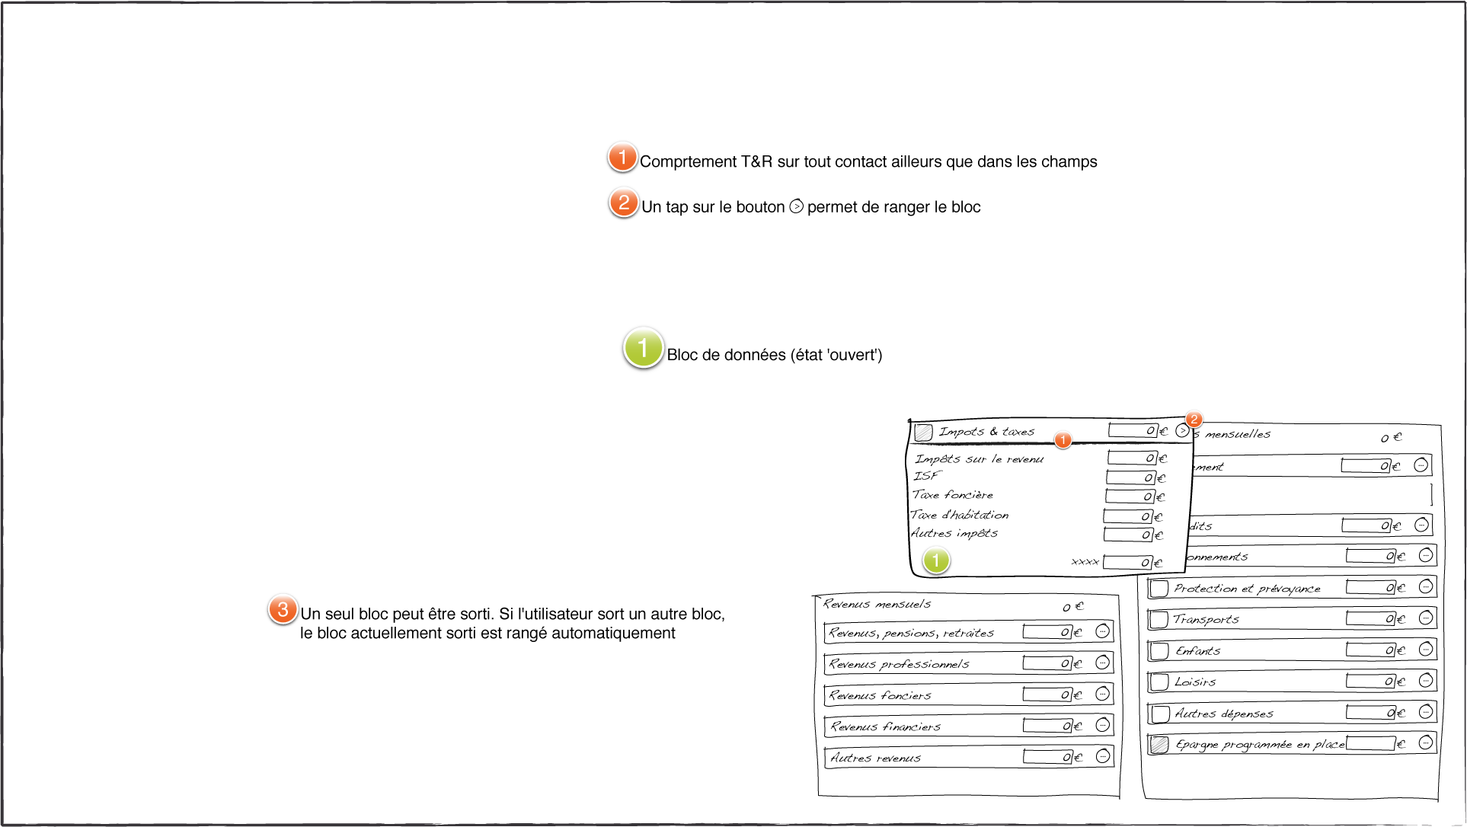
Principe de Sortie des blocs (3)

Slide 44
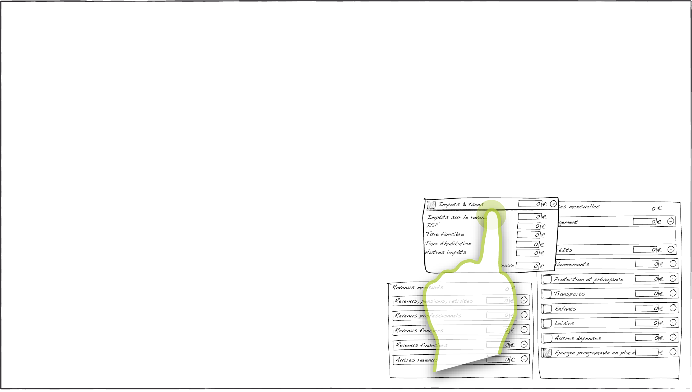
Principe de Sortie des blocs (4)

Slide 45
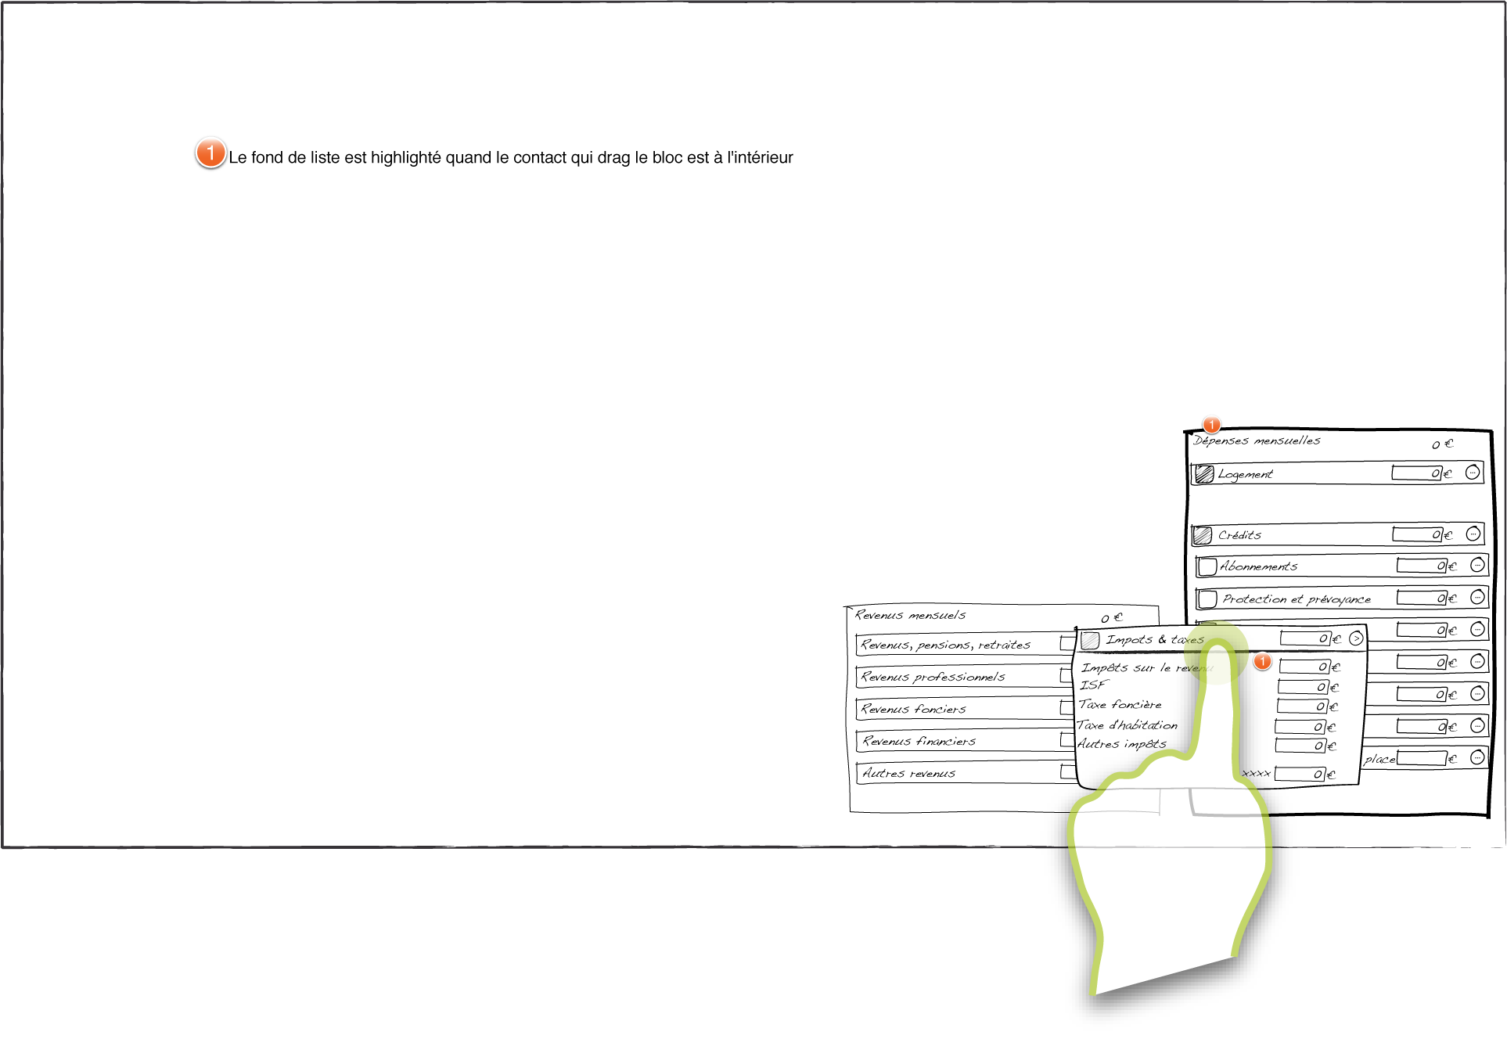
Principe de Sortie des blocs (5)

Slide 46

Principe de Sortie des blocs (6)

Slide 47
RATIONNEL
Détail de séquences d’interactions / d’animations
A l’échelle, en pixels mais avec un style sketch
  Design non finalisé
  Peu de choix visuels
Commentaires
Bon support à l’itération

Slide 48
SPIKE
Un exemple d’outil

Slide 49

Spike
Réalisation jetable pour répondre à une question précise
d’architecture logicielle, de performances
de design
d’usage
Notes:
Quel est la taille minimale zones interactives sur MS Surface ? Sur Ecran multitouch 12” ? Sur Ecran 46” ?

Slide 50
SÉANCES DE CONCEPTION PARTICIPATIVE
Un exemple d’outil

Slide 51


Séances de conception participative
Trouver des idées innovantes, réalisables
et répondant aux besoins des utilisateurs

Slide 52
Présenter les problématiques
Présenter des situations crédibles (issues de l’analyse de l’activité)
Mettre tous les participants en situation
Pour se focaliser sur les vrais problèmes

Slide 53




«Alimenter» la créativité
Présenter des possibilités techniques / technologiques (issues de l’état de l’art)
Photos
Vidéos
« Maquettes » interactives

Slide 54


La séance de conception
Notes:
Avec des utilisateurs, avec des experts, avec le client uniquement

Slide 55
Réussir une séance de conception
Aucun miracle ne se produit en séance de conception
De la préparation
En général, beaucoup de sujets à aborder en peu de temps
  Maîtriser le temps
  Maîtriser les participants
De l’analyse

Slide 56

Après la séance
De l’analyse
Ne pas s’arrêter aux solutions retenues en séance
  Comprendre ce qu’il y a derrière les solutions
Les utilisateurs ne doivent pas prendre les décisions
  Pas forcément une vision globale des problèmes

Slide 57
Un point clé dans les projets
Souvent une seule séance de conception dans les projets
Importance de bien choisir les problèmes adressés
  Pas trop restreints
  Pas trop larges
Bien plus qu’une séance de conception
  Affiner votre compréhension des besoins
  Lutter contre l’effet tunnel
  Montrer au client que le projet avance

Slide 58
Maquettage
Explorer l’espace des possibles …
… pour choisir les solutions les plus adaptées

Slide 59

Réalisation
Réaliser, tester, réaliser, tester …
… pour donner forme au produit
Notes:
Timing : 42min

Slide 60
Realisation
Raffiner et poursuivre la conception
Support de plus en plus proche de la forme finale
Des maquettes (papier, crayon, …) … à l’application

Slide 61

















Production Parallèle
Développement “Formless”
Design détaillé
Notes:
Développement formless
Mise en place modèle MVVM
Archiecture
Connexions au données
Implémentation de la logique d’interaction
Design détaillé
Recherche de itératve de forme interactive & graphique
Chacun avec son outil
Visual
Blend
Design + sketchflow
Illustrator
Aiconverter

Slide 62
Tests

Slide 63
Un peu de vocabulaire Fonctionnel / Utilisabilité
Test fonctionnel : test pour déterminer si le produit fonctionne comme il devrait. Ce type de tests met en évidence des bugs.
Test d’utilisabilité : test pour évaluer si le produit répond aux critères d’efficacité, d’efficience et de satisfaction. Ce type de test met en évidence des problèmes d’utilisabilité.

Slide 64
Un peu de vocabulaire
Détection / Validation
Test de détection
  Objectifs : identifier un maximum de bugs/pb d’utilisabilité ET les cas de tests associés
Test de validation
  Objectif : vérifier que les bugs/pb d’utilisabilité sont corrigés en rejouant le cas de test associé

Slide 65
Un peu de vocabulaire
‘BlackBox’ / ‘Greybox’
Test Blackbox
  Le testeur ne sait pas comment le produit fonctionne : il utilise le produit comme un utilisateur final ou est l’utilisateur final. Quand le produit ne fonctionne pas, il rapporte un bug et le cas de test associé.
Test Greybox
  Le testeur a une idée de comment le produit fonctionne, il définit des cas de tests pour détecter les bugs.

Slide 66
Tests scénarisés VS Tests utilisation libre
Test scénarisé
  Le testeur suit un scénario de tests décrivant
    L’état de l’application au départ du scénario
    La suite d’actions à effectuer et le résultat attendu pour chaque action
  A chaque étape, il vérifie que l’état effectif de l’application est celui décrit dans le scénario
Test en utilisation libre
  Le testeur utilise l’application pour de vrai en suivant un but (ex: créer une présentation) et utilise tous les moyens disponibles pour atteindre cet objectif (Documentation)

Slide 67
Evaluation Ergonomique
Placer les futurs utilisateurs devant le produit pour s’assurer que ce qui a été conçu et réalisé fonctionne
Permet de
  Vérifier l’utilisabilité de l’interface
  Tester des propositions de solutions
  Déceler des problèmes auxquels on n’aurait pas pensé
Méthode
  Pour répondre aux objectifs, les tests doivent être bien préparés (protocole)
    Définition des profils utilisateurs
    Définition des scénarios:
      Les plus probables
      Ceux qui vont permettre de valider les hypothèses / donner des réponses aux questions en suspens
    Rédaction des questionnaires
Remarque: Investissement important (temporel et financier)

Slide 68
Etats possibles D’une application

Slide 69
Etats à tester (réduction de l’ensemble des possibles)
x
x
x
x
x
x
x
x
x
x
x
x
x
x
x
x
x
x
x
x
x
x
x
x
x
x
x
x
x
x
x
x
x
x
x
x
x
x
x
x
x
x
x
x
x
x
x
x
x
x
x
x
x
x
x
x
x
x
x
x
x
x
x
x
x
x
x
x
x
x
x
x
x
x
x

Slide 70
Tests scénarisés et Tests utilisation libre
x
x
x
x
x
x
x
x
x
x
x
x
x
x
x
x
x
x
x
x
x
x
x
x
x
x
x
x
x
x
x
x
x
x
x
x
x
x
x
x
x
x
x
x
x
x
x
x
x
x
x
x
x
x
x
x
x
x
x
x
x
x
x
x
x
x
x
x
x
x
x
x
x
x
x
Test scénarisé
Test utilisation libre

Slide 71
Après les tests
Testé fonctionnel - OK
Testé fonctionnel - BUG
x
x
x
x
x
x
x
x
x
x
x
x
x
x
x
x
x
x
x
x
x
x
x
x
x
x
x
x
x
x
x
x
x
x
x
x
x
x
x
x
x
x
x
x
x
x
x
x
x
x
x
x
x
x
x
x
x
x
x
x
x
x
x
x
x
x
x
x
x
x
x
x
x
x
x
Testé utilisabilité – OK
Testé utilisabilité – Problème(s)

Slide 72
Réalisation
Réaliser, tester, réaliser, tester …
… pour donner forme au produit

Slide 73
Une succession d’activités
D
M
R
M
R
D
M
D
M
R
R
M
R
•••

Slide 74
Pour résumer
Créativité et humilité
Activité et contexte
Besoins
Collaboration pluridisciplinaire
Utilisateurs finaux
Innovation équilibrée
Multiples outils
Pas de magie mais de l’analyse
Notes:
Alban

Slide 75

QUESTIONS ?
Avez-vous des
Notes:
Timing : 55min

